Slide 1


Slide 2



bromas verdaderas
Verdades
del pueblo
en la red

Slide 3


Slide 4
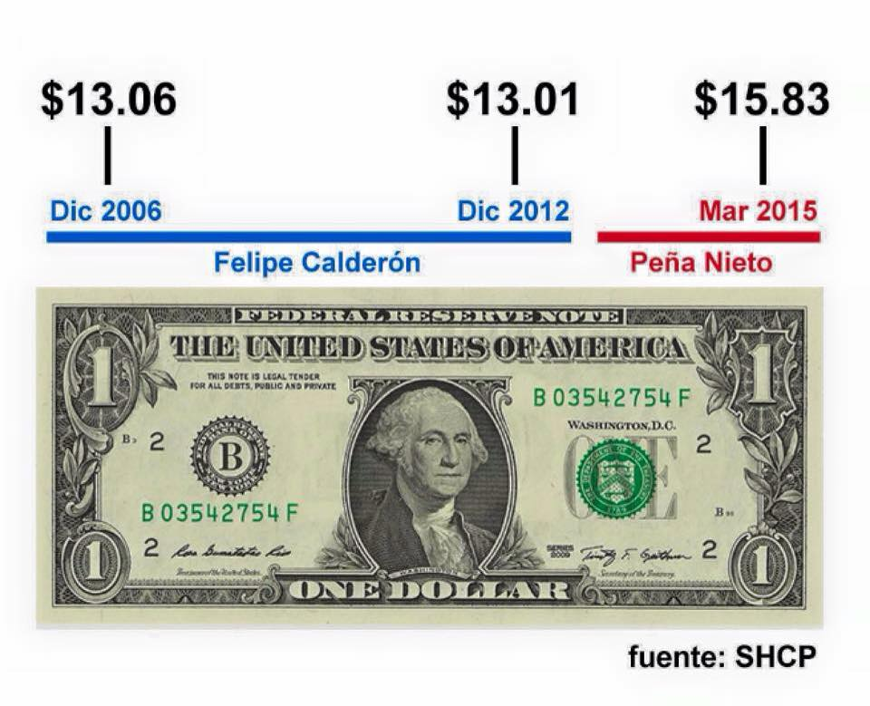

Slide 5


Slide 6
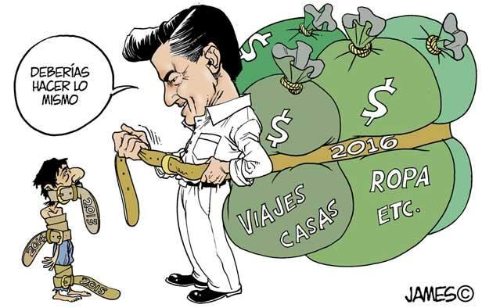

Slide 7


Slide 8


Slide 9
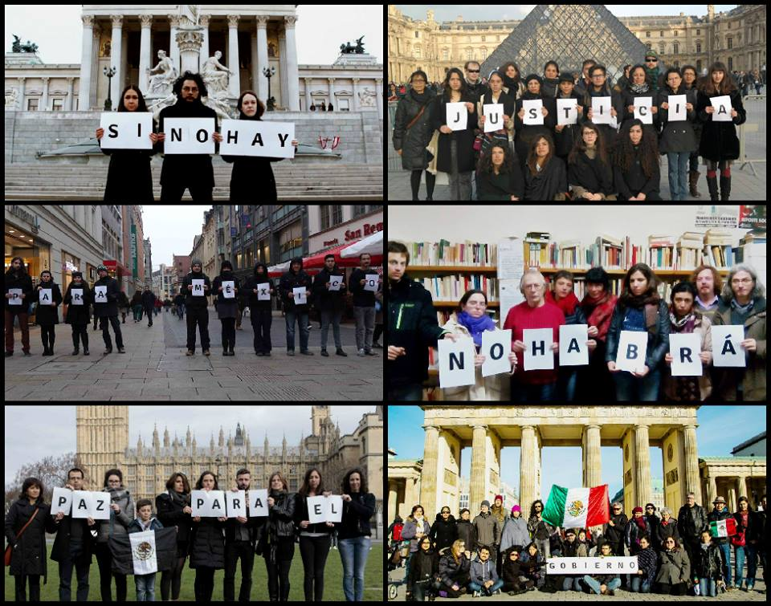

Slide 10


Slide 11


Slide 12


Slide 13


Slide 14


Slide 15


Slide 16


Slide 17

Imágenes :
facebook
Música:
Jefe peña nieto
Interprete:
Dominio Publico
Edición:
Eaglenest
Duración
04 minutos
31 segundos
10 de mayo de 2015
09:20
Disfruta de un excelente día
emiliomaguilar@hotmail.com
( P5F1R0I1T1A1D1M1 )

Slide 18







12:00
¿Te ha gustado?
Puedes ver más entrando
Aquí
Además puedes recibir powerpoints en tu correo electrónico suscribiéndote aquí:

